Slide 1


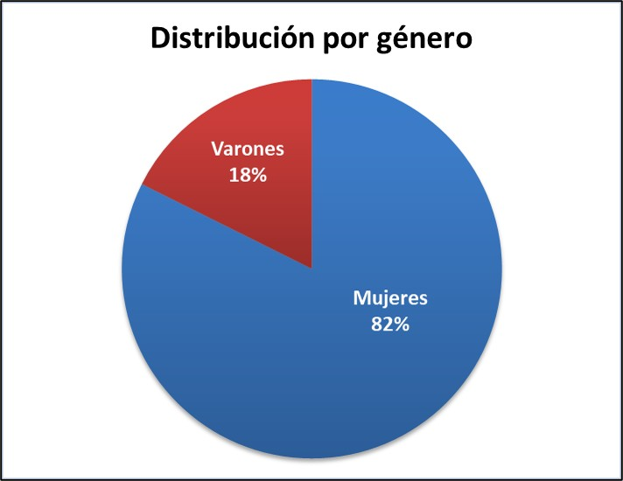
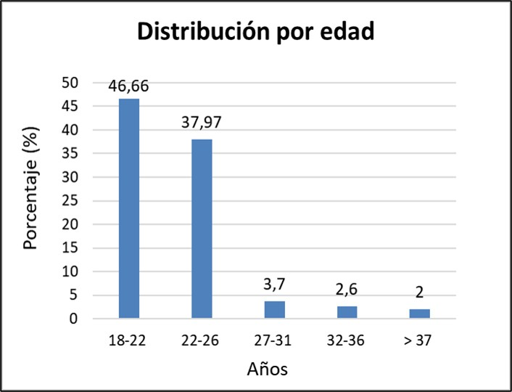
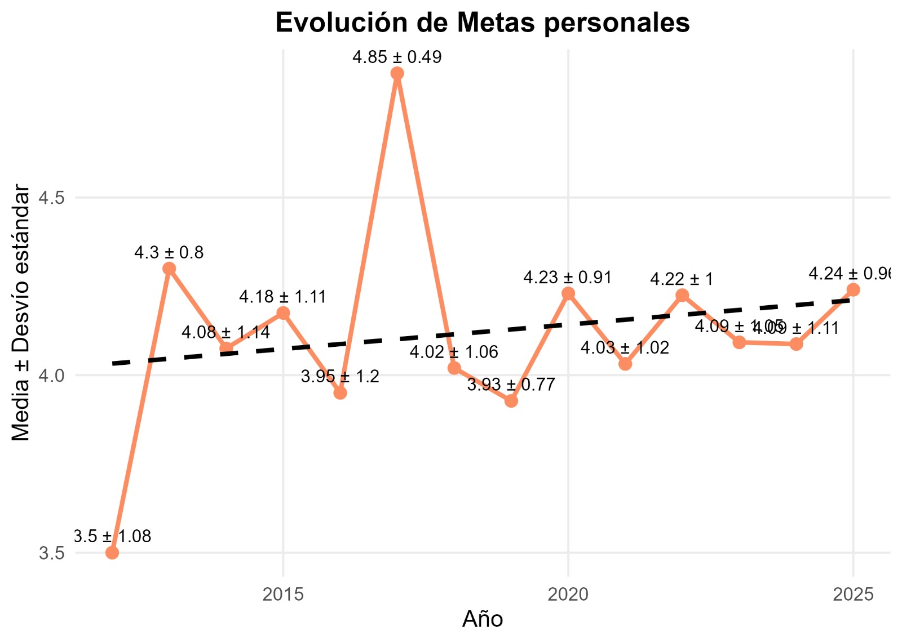
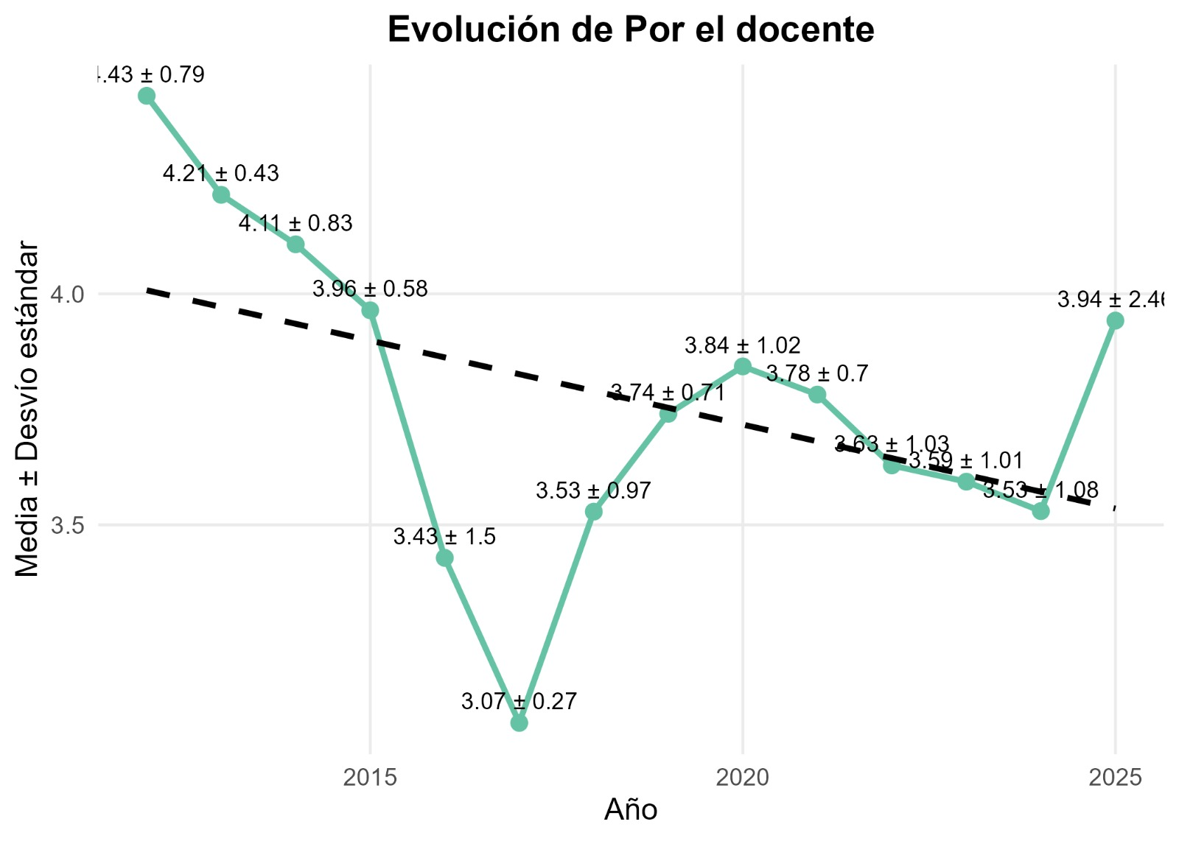
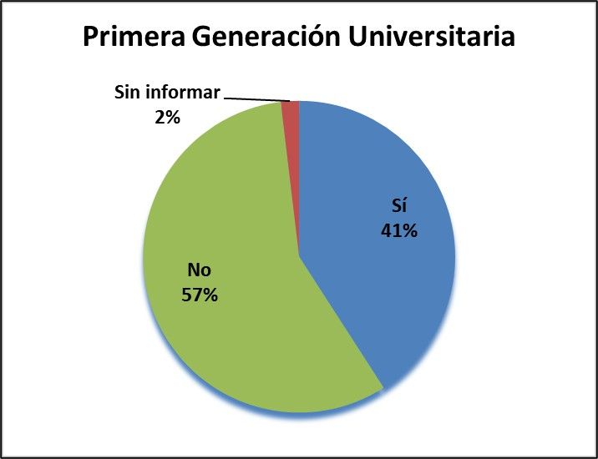
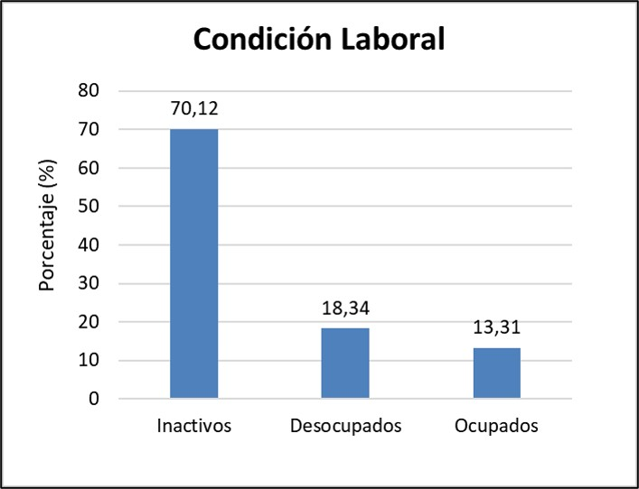
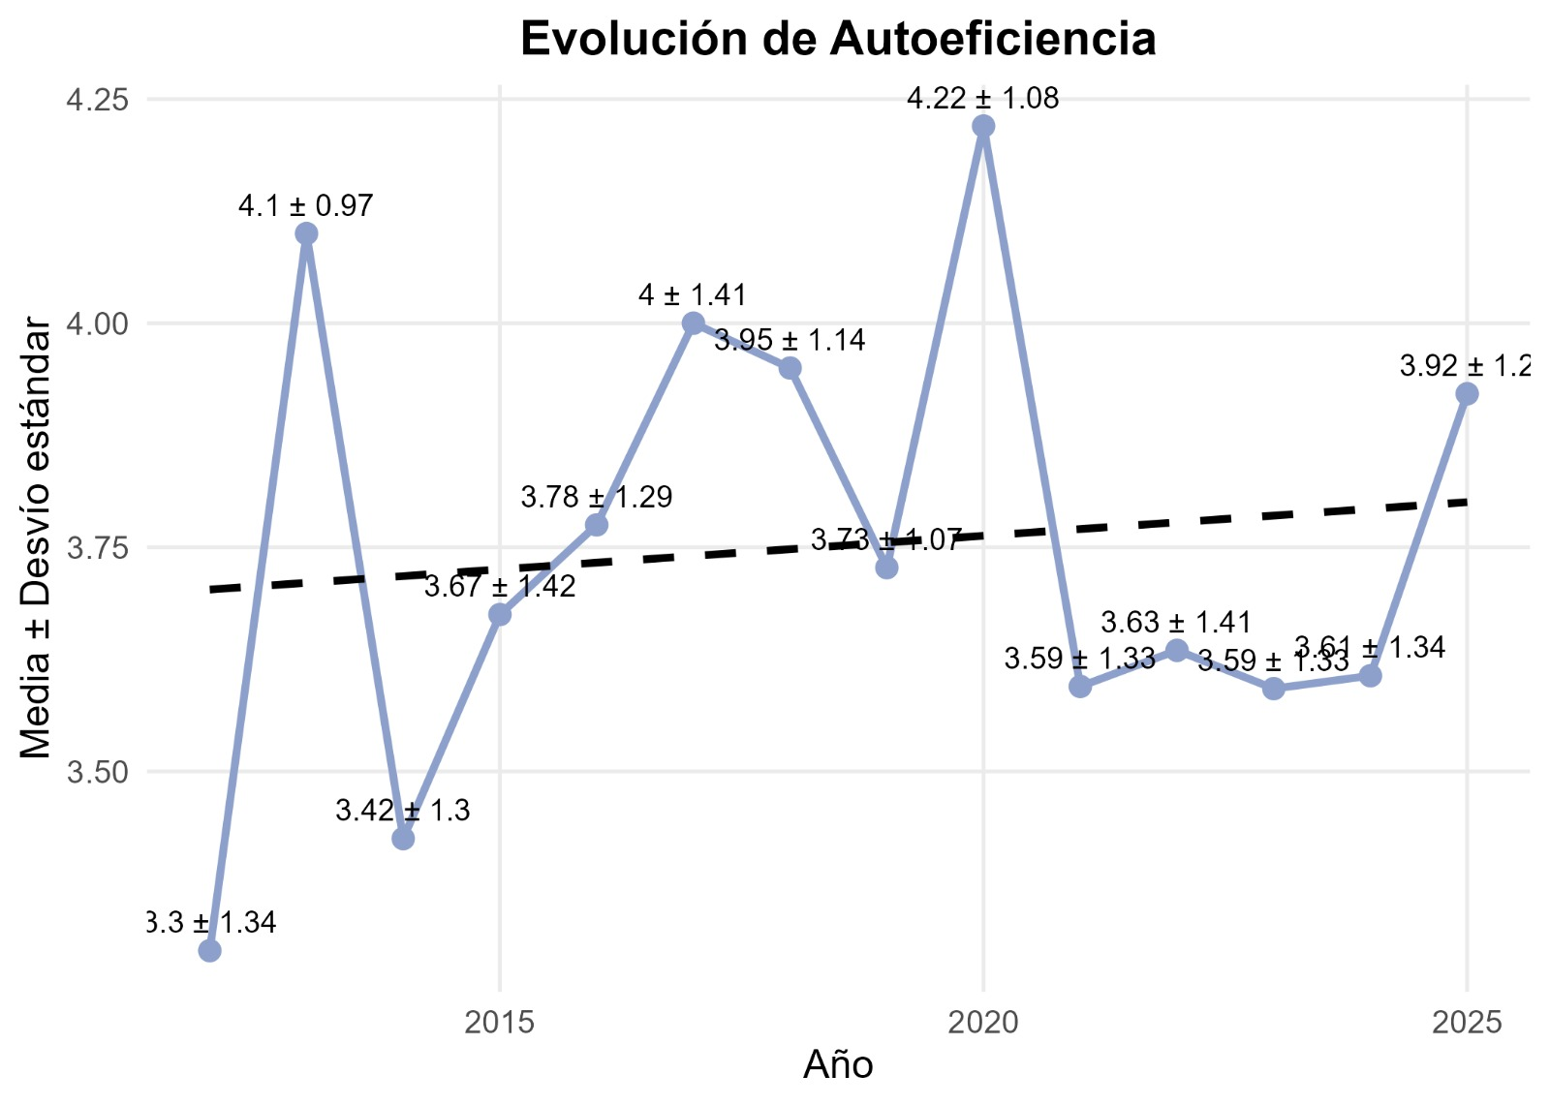
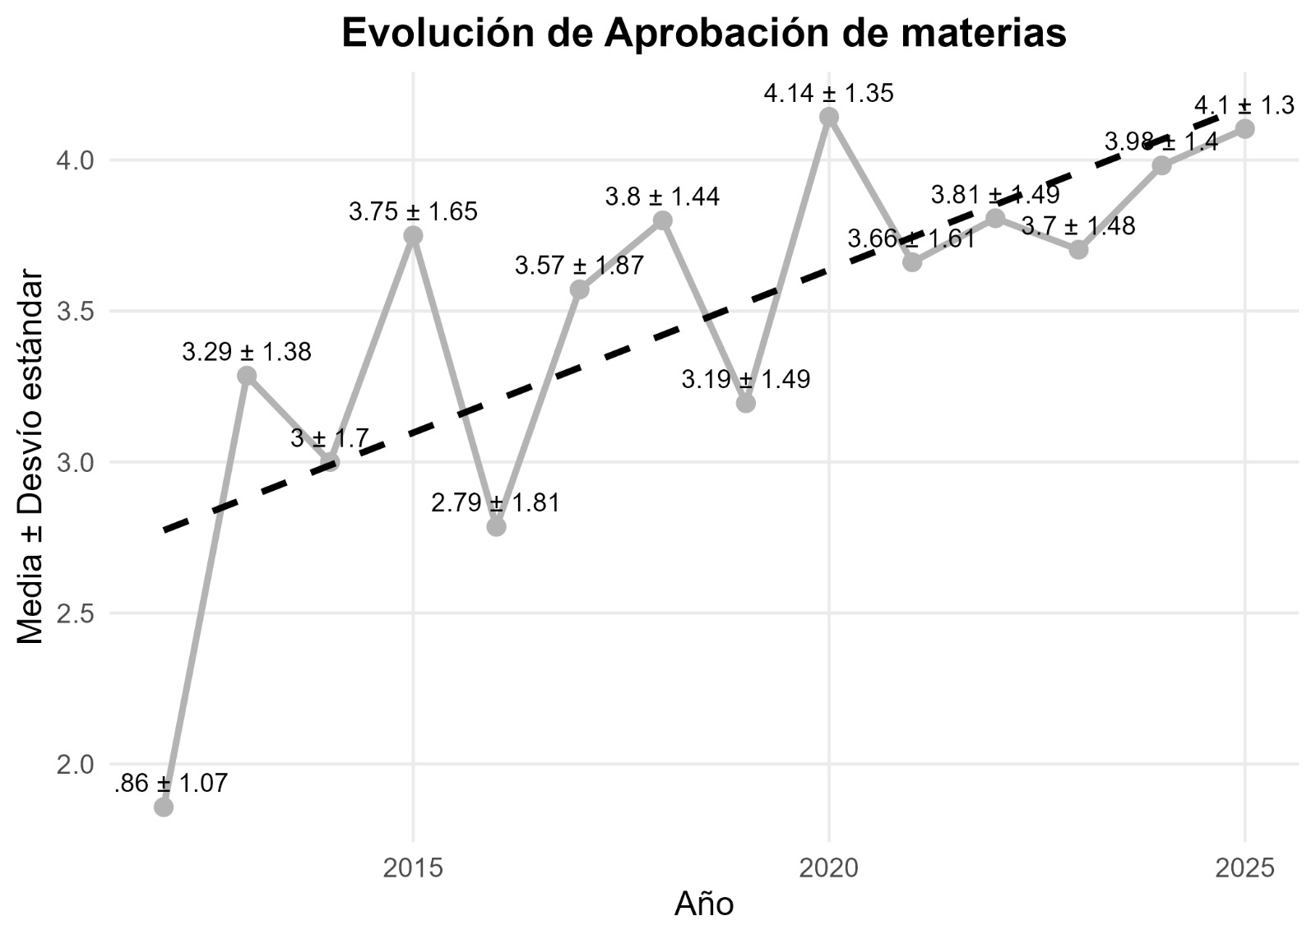
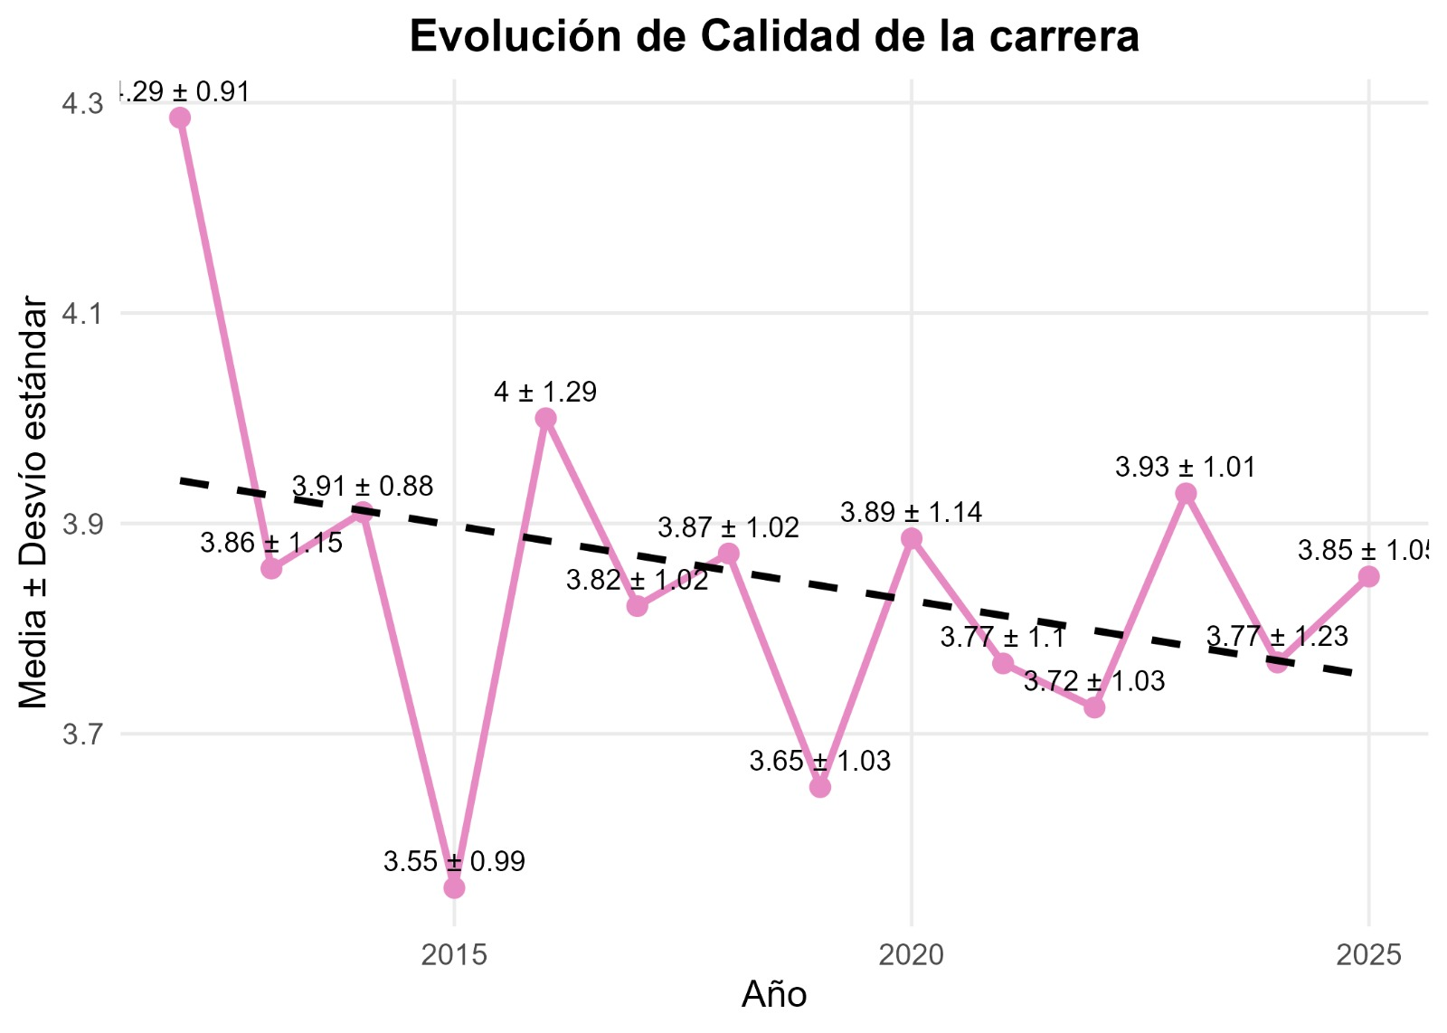
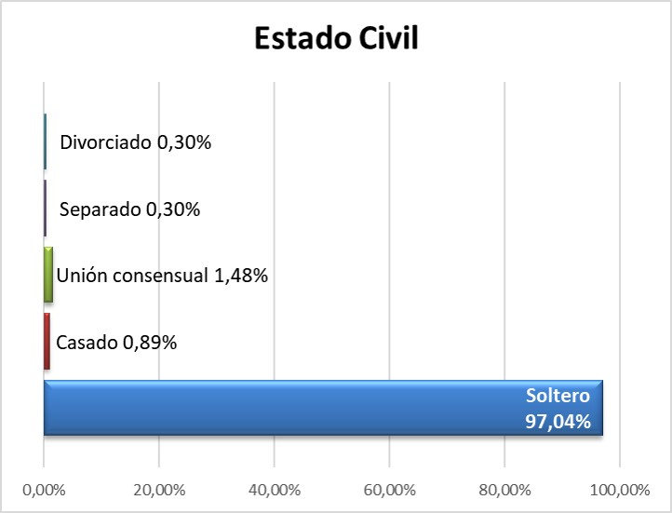
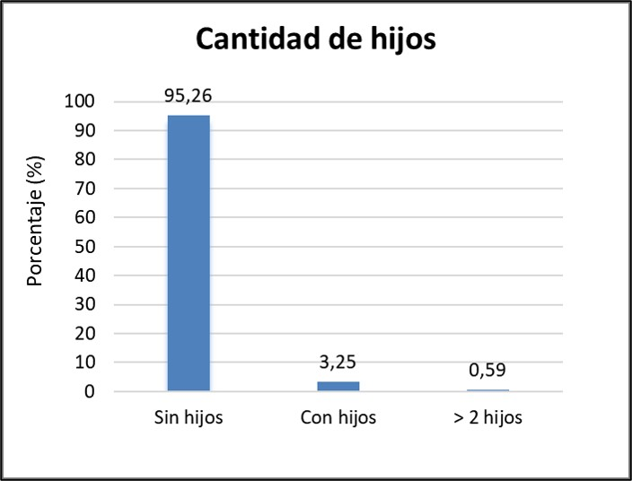
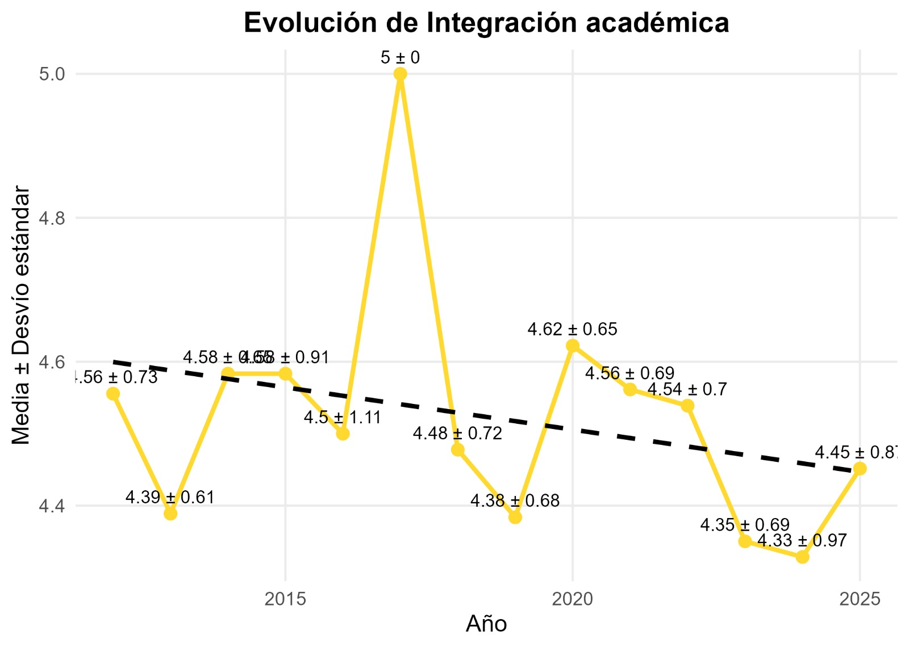
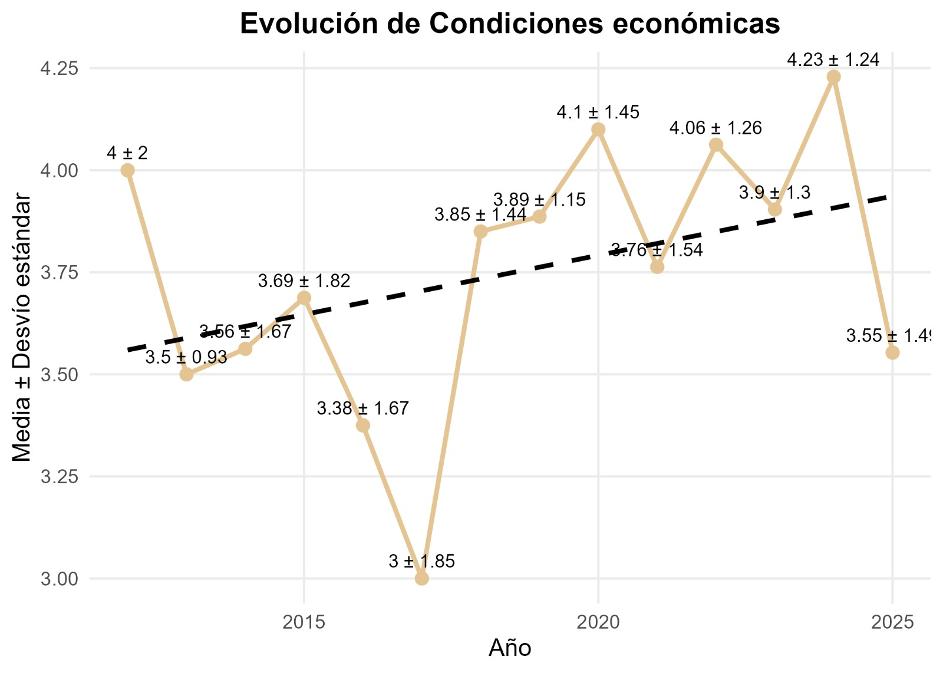
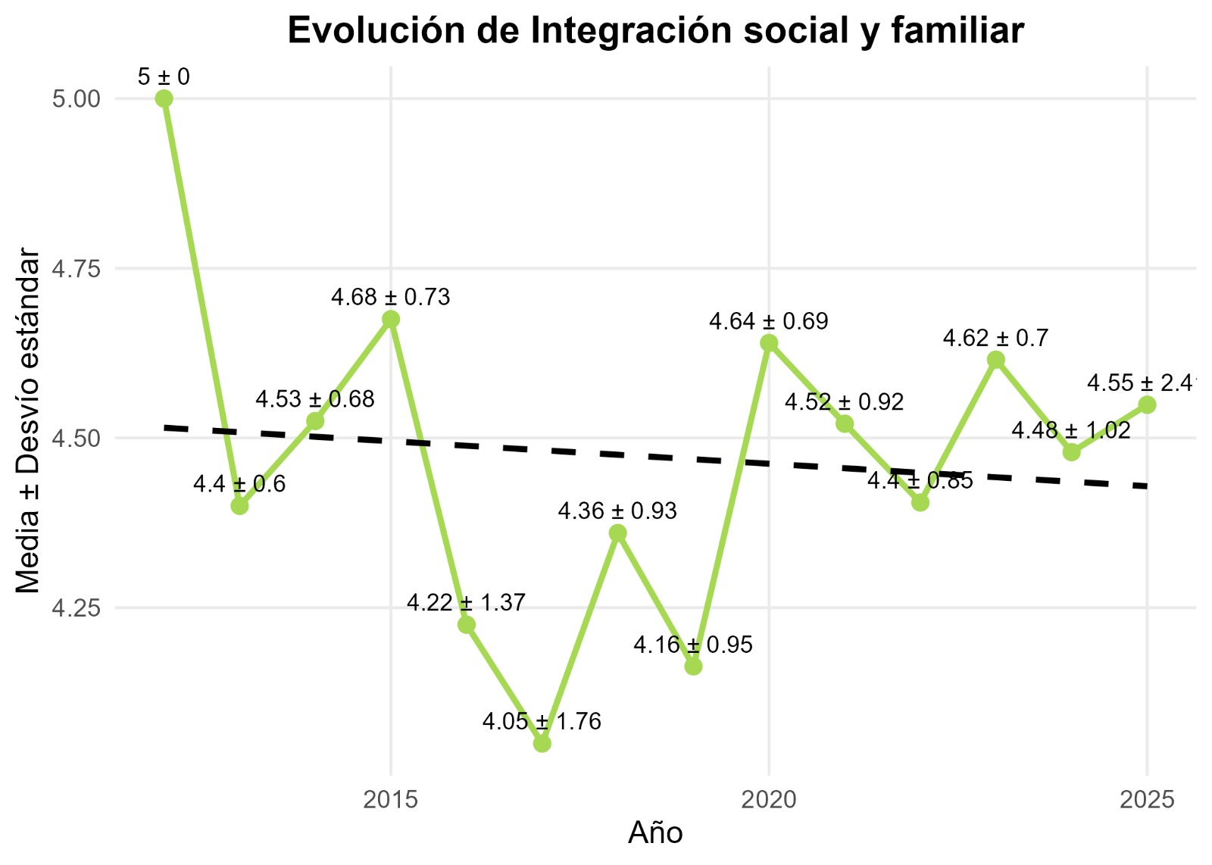
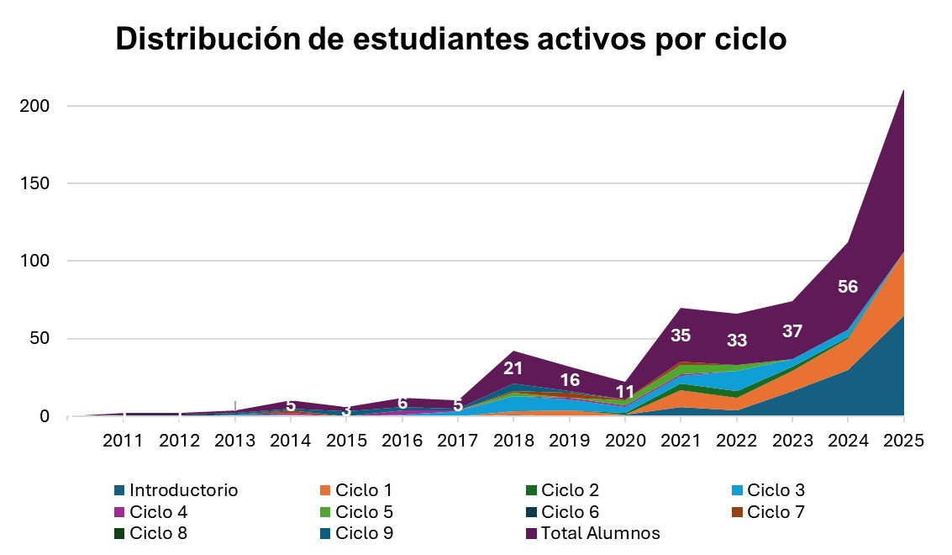

140
EVALUACIÓN DE LA PERMANENCIA DE ESTUDIANTES DE LA CARRERA DE ODONTOLOGÍA
DE LA UNIVERSIDAD NACIONAL DE RIO NEGRO. Estudio preliminar
Preliasco M*, Davison A, Davison MR, Renou SJ
Carrera de Odontología. Universidad Nacional de Río Negro.
Introducción
Objetivo
La permanencia estudiantil en la enseñanza superior es una problemática que exige la creación de políticas institucionales tendientes a fortalecer las trayectorias académicas y reducir la deserción.
Analizar los factores asociados con la permanencia de los estudiantes en la Carrera de Odontología-Universidad Nacional de Rio Negro (CO-UNRN).
Materiales y Método
Se realizó un estudio transversal en el que formaron parte estudiantes activos de la CO-UNRN (n=350) que aceptaron participar de forma voluntaria entre el 4 y el 15 de agosto de 2025. Se creó una base de datos contemplando: datos sociodemográficos (fuente Oficina de Aseguramiento de la Calidad UNRN), datos académicos (fuente Siu Guaraní UNRN) y datos relacionados con los factores de permanencia (cuestionario impreso diseñado por Velázquez Narváez y González Medina, 2017). El cuestionario está compuesto por 71 preguntas de respuesta cerrada, 64 corresponden a variables independientes (motivación, compromiso, actitudes y comportamientos, condiciones sociales y económicas) y 7 a dependientes (aprobación de asignaturas, asistencia regular a clases, continuidad ininterrumpida de sus estudios universitarios). Se utilizó la escala de Likert de cinco puntos donde 5=totalmente de acuerdo y 1=totalmente en desacuerdo. El protocolo fue aprobado por el Comité de Bioética en Investigación de la UNRN (Acta CBI Nº001/2025).
La muestra fue agrupada por año de ingreso y ciclo curricular para su análisis. El análisis estadístico combinó descriptivos, pruebas de Shapiro-Wilk, Kruskal-Wallis y Wilcoxon (p<0.05).
Resultados
Encuestados: 338 estudiantes.
Motivación Interna - Metas Personales
Motivación externa - Por el docente dentro del aula
Motivacion
Relevamiento sociodemográfico
Personal con el estudio - Auto eficiencia
Institucional - Calidad de la carrera
Personal con el estudio - Rendimiento académico
Compromiso
Factores relacionados con la permanencia
Condiciones sociales y económicas
Según su ubicación por provincia 188 estudiantes viven en Rio Negro, 119 de Neuquén y 31 en otras provincias.
Integración académica
Condiciones económicas
Integración social y familiar
Actitudes y comportamientos
Relevamiento académico
Los factores vinculados a los lapsos de permanencia tuvieron medias entre 3.5 y 4.5 (escala Likert). Desde 2012, los ítems relacionados con Calidad de la carrera e Integración académica obtuvieron valores medios altos (4/4.5). En contraste, Aprobación de materias (1.8) mostró una dificultad clara en el rendimiento académico.
El test de Kruskal-Wallis reveló diferencias significativas en las categorías de Autoeficiencia y Metas personales (p<0.05). Las categorías Calidad de la carrera y Condiciones económicas no se hallaron diferencias estadísticamente significativas.
Conclusiones
La permanencia de los estudiantes en la carrera de Odontología-UNRN está fuertemente ligada a la integración institucional y la motivación personal, aunque se ve condicionada por la autoeficiencia y la aprobación de asignaturas.
En base a estos resultados y teniendo en cuenta las limitaciones de este estudio, se diseñarán e implementarán estrategias institucionales para lograr trayectorias más fluidas y con mayores tasas de egreso efectivo.
PI-UNRN trienal 2024 80520240100009RN

